Slide 1

软件工程导论（第6版） 第三章 需求分析
周杨
东北大学秦皇岛分校

Slide 2
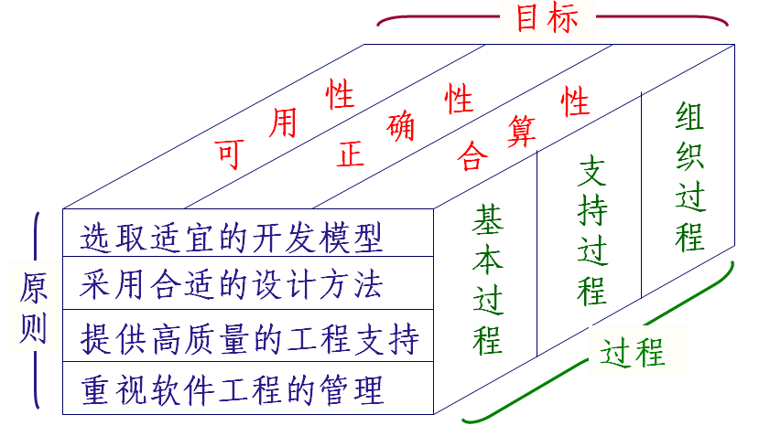
软件工程的框架

Slide 3
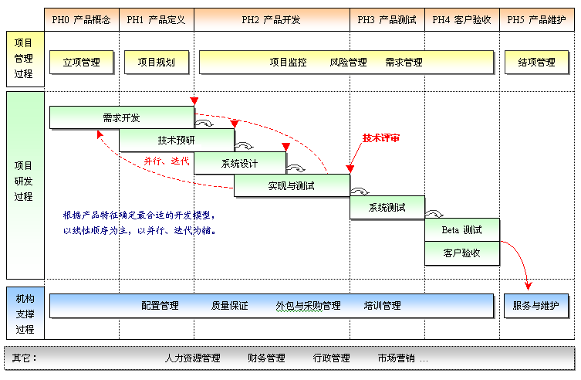
软件开发与生产过程的综合协同
三个过程
组织过程
基本过程
支持过程
四个
原则
可行性分析 | 合同签订 | 需求分析
重
视
开
发
模
型
合适的设计方法
高质量的工程支持
重视工程管理

Slide 4
需求分析概述
软件需求特点：具有模糊性、不确定性、变化性和主观性的特点；软件需求是软件项目最难把握的，是项目成败的关键因素；
需求分析的基本任务：不是确定系统怎样完成它的工作，而是确定系统必须完成哪些工作，也就是对目标系统提出完整、准确、清晰、具体的要求。并在在需求分析阶段结束之前，由系统分析员写出软件需求规格说明书，以书面形式准确地描述软件需求。
需求分析的方法：就是借助于当前系统的逻辑模型导出目标系统的逻辑模型，解决目标系统的 “做什么” 的问题。

Slide 5
需求错误的代价
0.1-0.2
需求阶段
0.5
设计
1
编码
2
单元测试
5
验收测试
20
维护
修复的相对成本
“ 需求”是软件开发中最困难、最关键、最易出错、最需要沟通的方面

Slide 6
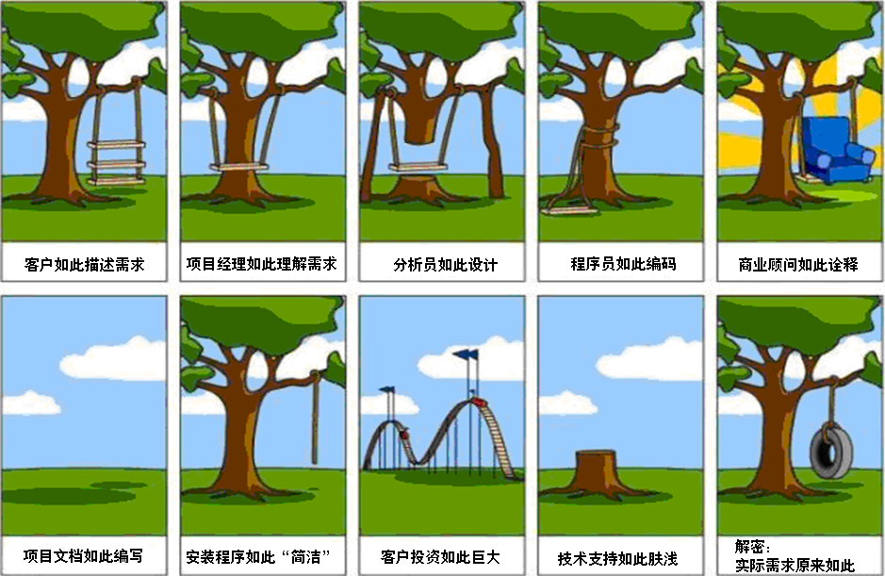
软件需求曾经让我们如此狼狈

Slide 7
需求分析的任务
确定对系统的综合要求：功能需求（综合要求的核心内容）、性能需求、可靠性和可用性需求、错误处理需求、接口需求、约束需求、逆向需求、未来要求
分析系统的数据要求：从数据进行组织与存储的角度，从用户视图出发，分析系统所要求的各类数据元素（数据项和数据结构），形成数据字典的主要内容。数据字典的缺点是不够形象直观。为了提高可理解性，常常利用图形工具辅助描绘数据结构。
抽象出并确立目标系统的逻辑模型：生成详细的逻辑模型：数据流程图、实体关系图、数据字典、状态转换图、主要算法等
形成需求规格说明书：编写、评审、确认，要求需求具有可验证性，需求规格说明书是需求分析的主要工作成果，承前启后的作用：是对用户需求的准确完整描述，后续系统设计工作的基础
修正系统开发计划：修正以前制定的进度计划

Slide 8
需求分析的任务（综合要求）
功能需求：这方面的需求指定系统必须提供的服务。通过需求分析应该划分出系统必须完成的所有功能
性能需求：性能需求指定系统必须满足的定时约束或容量约束，通常包括速度(响应时间)、信息量速率、主存容量、磁盘容量、安全性等方面的需求
可靠性和可用性需求：可靠性需求定量地指定系统的可靠性，可用性与可靠性密切相关，它量化了用户可以使用系统的程度
错误处理需求：这类需求说明系统对环境错误应该怎样响应。例如，如果它接收到从另一个系统发来的违反协议格式的消息，应该做什么?注意，上述这类错误并不是由该应用系统本身造成的。

Slide 9
需求分析的任务（综合要求）
接口需求：接口需求描述应用系统与它的环境通信的格式。常见的接口需求有：用户接口需求；硬件接口需求；软件接口需求；通信接口需求。
约束：设计约束或实现约束描述在设计或实现应用系统时应遵守的限制条件。常见的约束有：精度；工具和语言约束；设计约束；应该使用的标准；应该使用的硬件平台。
逆向需求：逆向需求说明软件系统不应该做什么。理论上有无限多个逆向需求，人们应该仅选取能澄清真实需求且可消除可能发生的误解的那些逆向需求。
未来要求：应该明确地列出那些虽然不属于当前系统开发范畴，但是据分析将来很可能会提出来的要求。这样做的目的是，在设计过程中对系统将来可能的扩充和修改预做准备，以便一旦确实需要时能比较容易地进行这种扩充和修改。

Slide 10
需求分析的步骤
需求获取：需求收集的活动，从人员、资料和环境中得到系统开发所需要的相关信息，是在问题及其最终解决方案之间架设桥梁的第一步。
需求分析：也是建模的过程，借助当前系统的逻辑模型，导出目标系统能够的逻辑模型，解决目标系统“做什么的问题”，建模工具：系统流程图、数据流程图、实体关系图、数据字典。
需求规格说明书：需求规格说明为开发人员和用户提供软件开发完成时质量评价的依据。
需求验证：需求将作为系统设计和最终验证的依据，正确性、一致性、完整性、可行性、必要性、可验证性、可跟踪性。
需求变更：需求变更会发生在任何阶段，必须接受“需求会变动”的事实（原因：用户认识的提高和业务水平的提升），解决办法：系统设计时，软件的核心必须建立在稳定的需求之上，留出变更的空间，在设计上具有可扩展性，加强变更的控制。
Notes:
模块化

Slide 11
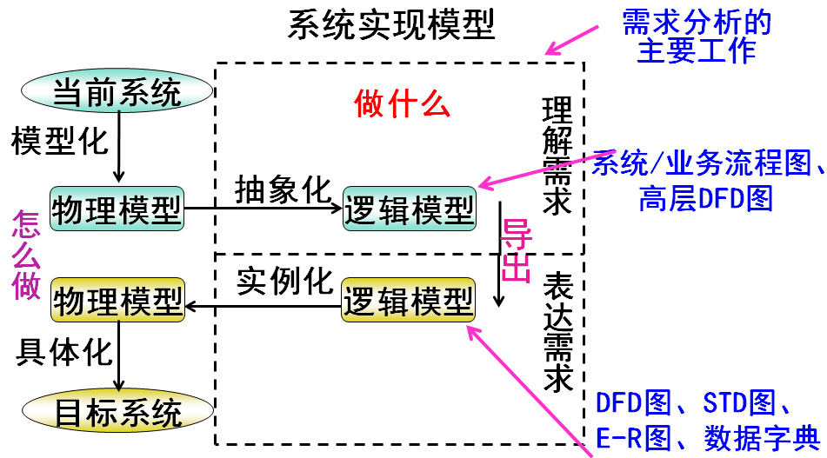
需求分析模型

Slide 12
需求分析的成果
需求分析就是为了实现系统需求，并使最后交付成果与需求所要求的目标不产生：含糊性、不完整性、不可检验性、不一致性、不可追踪性和不可用性。
需求分析面向下阶段：总体设计，需求具有承前启后的作用
需求分析采用自己的特定方法，达到相应的阶段要求
采用的方法是尽量地让用户和开发团队都能理解并认同系统目标和范围界定的方法——业务/系统模型、用例、界面原型等
需求分析阶段的目标是用计算机的（而不再是用户）眼光和语言，分解需求、定义需求。但是，这个眼光不是程序设计员的眼光，是系统分析师的眼光
经过需求处理后，达到需求规范要求
分析的方法是一套“建模”技术

Slide 13
软件需求的三个层次
业务需求：反映了组织或客户对系统、产品高层次的目标要求，它们一般在项目范围文档中给予说明。
用户需求：描述用户使用软件需要完成哪些任务。
功能―非功能需求：定义了开发者必须实现的软件功能

Slide 14
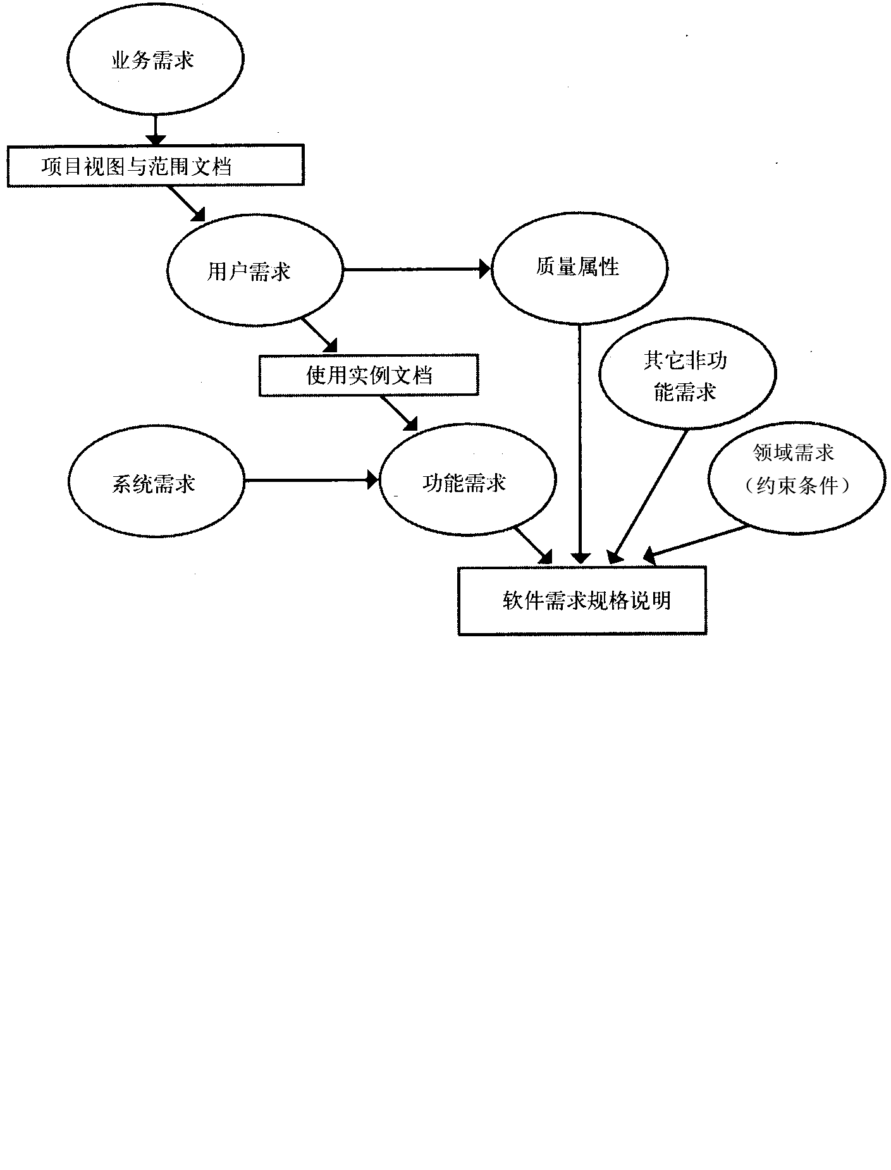
软件需求的三个层次
组织或客户的高层次目标（建设目标和范围），
从总体上描述了为什么要开发系统（why）
用户要求系统必须能完成的任务,
描述了用户能使用系统来做些什么（what）
产品中实现的软件功能,
如何设计具体的解决方案来实现这些需求（how）
其数量往往比用户需求高一个数量级

Slide 15
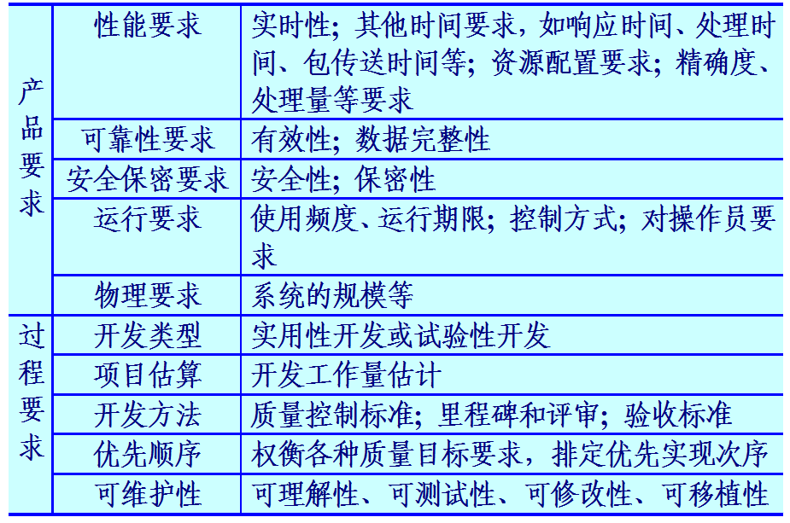
非功能需求

Slide 16
需求获取的几个原则
深入浅出：需求获取要尽可能全面、细致。获取的需求是个全集，系统真正实现的是个子集。分析时的调研内容并不都纳入到新系统中，目的在于以后的扩充。
以流程为主线：在与用户交流的过程中，应该用流程将所有的内容串起来。如信息、组织结构、处理规则等。这样便于交流沟通。流程描述有宏观，也有微观。既要强调总体的业务流程、全生存周期的业务流程，又要对流程细化，有分支的业务流程。切记：要以流程为中心，从组织结构直接转变为系统功能结构是初级系统分析师常犯的错误
需求获取是软件开发中最困难、最关键、最易出错及最需要交流的方面。需求的不稳定性：在整个软件生存周期内软件需求会随着时间的推移发生变化；需求的不准确性：用户和开发人员的认识会随着使用系统实现业务流程的实践逐步提高，一开始不可能设想得面面俱到。需求获取只有通过有效的客户/开发者的合作才能成功。

Slide 17
需求获取的内容
定义项目的范围：组织结构图、各部门的岗位/角色列表、岗位职责，从功能上区分有多少个子系统，划分系统的大致范围，明确系统的目标。
确定用户类：包括人员/责任矩阵。
确定目标系统的业务工作流程（系统流程图/业务流程图）。收集原始信息资料，用数据流来表示物流、资金流、信息流三者的关系
确定业务功能的优先级。
确定功能需求和非功能需求。
详细拟订规格说明：用以澄清需求获取的参与者对需求的理解。
评估界面原型:设想输入设备、输出设备、显示风格、显示方式、输出格式等，建立接口规范和信息流传输规则。

Slide 18
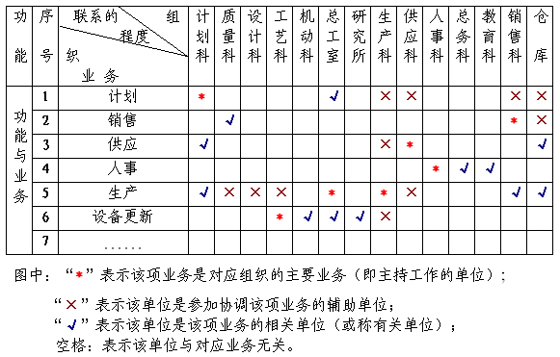
组织结构与功能分析
组织结构与业务关系图

Slide 19
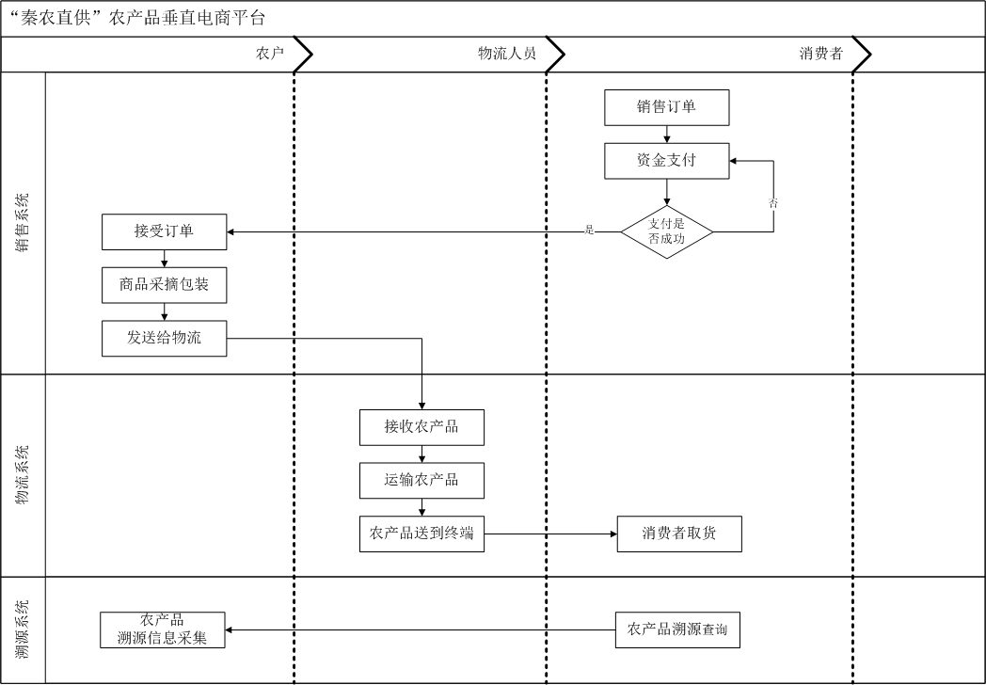
业务流程图

Slide 20
数据流图

Slide 21
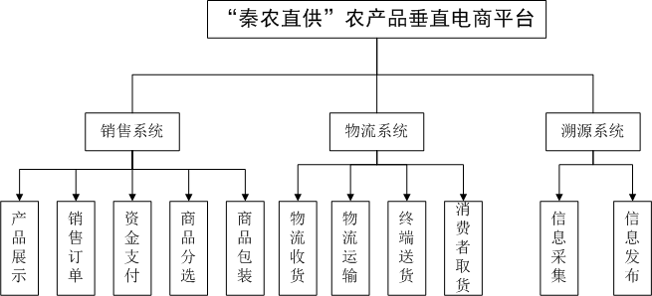
业务功能图

Slide 22
需求获取的方法
前期准备：进入客户现场之前，要了解客户的背景情况（抓住核心人物，了解客户之间的内部矛盾），提前补足功课，熟悉业务，准备各式调研的表格，了解客户的类型：成熟度，做好针对的应对办法
访谈：正式访谈（事先准备好具体问题），非正式访谈（开放式自由提问，例如问一些现有系统存在的问题）
调查表：客户方人员很多，采用书面调查的方式，收集调查表后再针对性问一些问题
情景分析：模拟实际场景（最好有类似的系统或案例）某种程度上演示目标系统的行为，从而便于用户理解，用户在需求分析过程中始终扮演一个积极主动的角色
咨询：向用户领域的专家个别咨询
实地考察:跟踪现场业务流程
查阅资料：查阅与待开发系统有关的资料

Slide 23
调查表样例（某出版社系统）
编号 | 提出问题
1 | 您在哪个部门工作？
2 | 出版业务流程是什么？
3 | 您每日都处理那些文件、数据、报表？
4 | 工作中手工处理特别麻烦的事情是什么？
5 | 工作中手工处理什么问题解决不了？影响效率的问题有哪些？
6 | 您认为提高工作效率，节省工作时间，减轻工作强度可采取哪些办法？
7 | 您的部门需要成本核算和统计的内容有哪些？
8 | 您的部门采用计算机管理工作情况如何？
9 | 如何改进业务流程使之更合理？
10 | 哪些问题是目前传统手工方法根本无法解决的？

Slide 24
需求获取的方法
面向数据流自顶向下求精
（1）结构化分析方法就是面向数据流自顶向下逐步求精进行需求分析的方法。通过可行性研究已经得出了目标系统的高层数据流图，需求分析的目标之一就是把数据流和数据存储定义到元素级。
（2）为了达到这个目标，通常从数据流图的输出端着手分析，这是因为系统的基本功能是产生这些输出，输出数据决定了系统必须具有的最基本的组成元素。
（3）数据流图是帮助复查的极好工具，从输入端开始，分析员借助数据流图、数据字典和IPO图向用户解释输入数据是怎样一步一步地转变成输出数据的。这些解释集中反映了通过前面的分析工作分析员所获得的对目标系统的认识。

Slide 25
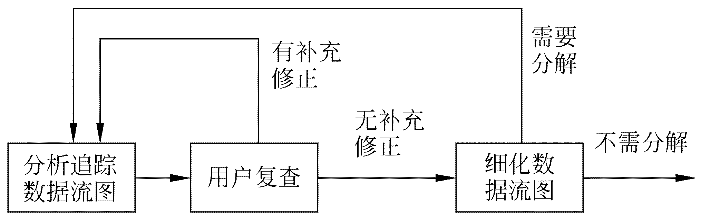
需求获取的方法
随着分析过程的进展，经过提问和解答的反复循环，分析员越来越深入具体地定义了目标系统，最终得到对系统数据和功能要求的满意了解。

Slide 26
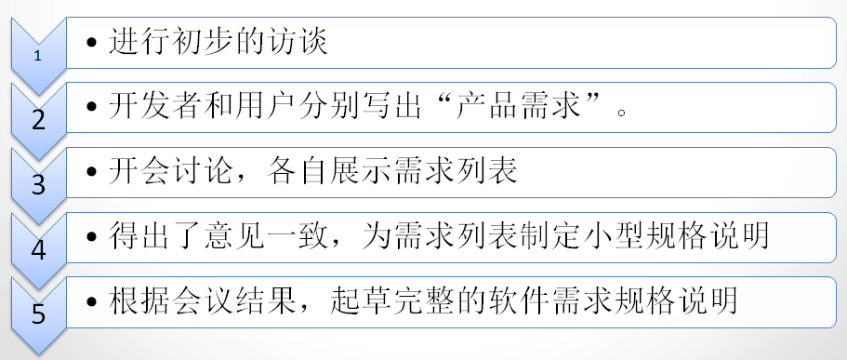
需求获取的方法
简易的应用规格说明技术
简易的应用规格说明技术是为了解决使用传统的访谈或面向数据流自顶向下求精方法定义需求时，用户处于被动地位而且往往有意无意地与开发者区分“彼此”。由于不能像同一个团队的人那样齐心协力地识别和精化需求，这两种方法的效果有时并不理想的问题，提出的。

Slide 27
需求获取的方法
快速原型法：建立起来的旨在演示目标系统主要功能的可运行的程序，最准确、最有效、最强大；快速、容易修改；界面原型工具、Excel、Visio

Slide 28
本章小结（一）
需求的作用：完整、准确、清晰、具体的确定系统必须完成的哪些工作
需求的任务：综合要求（功能要求、非功能要求(性能需求、可靠性和可用性需求、错误处理需求、接口需求、约束需求、逆向需求、未来要求)）、数据要求（ 数据字典）、逻辑模型（数据流图、实体关系图、状态转换图、主要算法）、需求规格说明书、调整计划
需求分析的步骤：需求获取、需求分析（建模工具：系统流程图、数据流程图、实体关系图、数据字典）
软件需求的三个层次：业务需求（why）、用户需求（what）、功能需求（how）
需求获取几个原则：深入浅出、以业务为主线（业务流程图）、需求获取只有通过有效的客户/开发者的合作才能成功
需求获取的内容：定义项目的范围（组织结构图、各部门的岗位/角色列表、岗位职责，从功能上区分有多少个子系统，划分系统的大致范围，明确系统的目标）。确定用户类：包括人员/责任矩阵；确定目标系统的业务工作流程（系统流程图/业务流程图）；确定业务功能的优先级。
需求获取方法：前期准备、查阅资料、专家咨询、访谈、调查表、情景分析、实地考察、面向数据流自顶向下求精（掌握）、简易的应用规格说明、快速原型。

Slide 29
软件开发与生产过程的综合协同
三个过程
组织过程
基本过程
支持过程
四个
原则
可行性分析 | 合同签订 | 需求分析
重
视
开
发
模
型
合适的设计方法
高质量的工程支持
重视工程管理

Slide 30
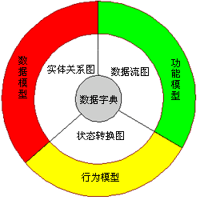
分析建模与规格说明
模型：就是为了理解事物而对事物做出的一种抽象，是对事物的一种无歧义的书面描述。通常，由一组图形符号和组织这些符号的规则组成。
需求分析需要做的工作
1、建立三种模型
功能模型（数据流图）：数据在软件系统中被变换的逻辑过程
数据模型（实体关系图）：数据对象及数据对象之间的关系
行为模型：表示系统的各种行为状态以及状态间的转换方式
2、编写需求规格说明书

Slide 31
功能模型（数据流图）
功能建模的基础：数据流程图（DFD)
步骤：
1.需求获取：用户现有业务有软件系统，整理出软件系统的跨职能系统流程图(增加上新的业务需求）；如果现业务没有软件系统，则整理现业务的跨职能业务流程图
2.功能建模：两种方式
方式一：将跨职能系统/业务流程图导出数据流图，从高层数据流图开始，逐步细化。
方式二（常用的方式）：从系统流程图中分离出处理过程，再考察每个处理过程的输入输出数据，将所有的输入输出数据流，进行有机集成，就形成了一个完整的数据流程图，数据流图一步到位。

Slide 32
数据流图应当遵循的原则
分层时，子图的输入、输出数据流必须和父图中相应加工的输入、输出数据流一致；
加工的编号应该唯一且具有层次性；
加工不应该只有输入或只有输出，通常既有输入又有输出；
数据流图不应反映处理的顺序；
加工之间应通过数据存储进行通信，避免从一个加工直接流到另一个加工；
数据应通过加工进行流动，避免从一个数据存储直接流到另一个数据存储；
数据流图中所有元素的命名应当对客户有意义，且与业务相关；
不要在一个图中绘制7个以上的加工，否则难于绘制和理解。

Slide 33
实体-联系图(E-R)
E-R图 ---- 是用来建立数据模型的工具。
数据模型 ---- 是一种面向问题的数据模型，是按照用户的观点对数据建立的模型。它描述了从用户角度看到的数据，反映了用户的现实环境，而且与软件系统中的实现方法无关。
数据模型中包含3种相互关联的信息：数据对象（实体）、数据对象的属性及数据对象彼此间相互连接的关系。

Slide 34
数据对象（实体）
数据对象: 是对软件必须理解的复合信息的抽象。
复合信息: 是指具有一系列不同性质或属性的事物，仅有单个值的事物(例如宽度)不是数据对象。
可以由一组属性来定义的实体都可以被认为是数据对象。
例如：外部实体(产生或使用信息的任何事物)、事物（报表）、行为（打电话，下订单）、事件（警报）、角色（教师、学生）、单位（学校）、地点（仓库）或结构（文件）等。
数据对象彼此间是有关联的

Slide 35
属性
属性定义了数据对象的性质。
必须把一个或多个属性定义为“标识符”，也就是说，当我们希望找到数据对象的一个实例时，用标识符属性作为“关键字”(通常简称为“主键”)，关键字能够唯一确定一条数据。
应该根据对所要解决的问题的理解，来确定特定数据对象的一组合适的属性。
如：学生具有学号、姓名、性别、年龄、专业（其它略）等属性；
课程具有课程号、课程名、学分、学时数等属性；
教师具有职工号、姓名、年龄、职称等属性。

Slide 36
联系（关系）
数据对象彼此之间相互连接的方式称为联系，也称为关系。
联系可分为以下3种类型：
1. 一对一联系(1∶1) 如：一个部门有一个经理，而每个经理只在一个部门任职，则部门与经理的联系是一对一的。
2. 一对多联系(1∶N) 如：某校教师与课程之间存在一对多的联系“教”，每位教师可以教多门课程，但是每门课程只能由一位教师来教。
3. 多对多联系(M∶N) 如：学生与课程间的联系(“学”)是多对多的，即一个学生可以学多门课程，而每门课程可以有多个学生来学。
联系也可能有属性
例如：学生“学”某门课程所取得的成绩，既不是学生的属性也不是课程的属性。由于“成绩”既依赖于某名特定的学生又依赖于某门特定的课程，所以它是学生与课程之间的联系“学”的属性。
学号、课程号、成绩，这个也是数据对象（学生课程成绩）

Slide 37
实体-联系图的符号
E-R图中包含了实体、关系和属性等3种基本成分。
通常用矩形框代表实体；
用连接相关实体的菱形框表示关系；
用椭圆形或圆角矩形表示实体(或关系)的属性；
并用直线把实体(或关系)与其属性连接起来。

Slide 38
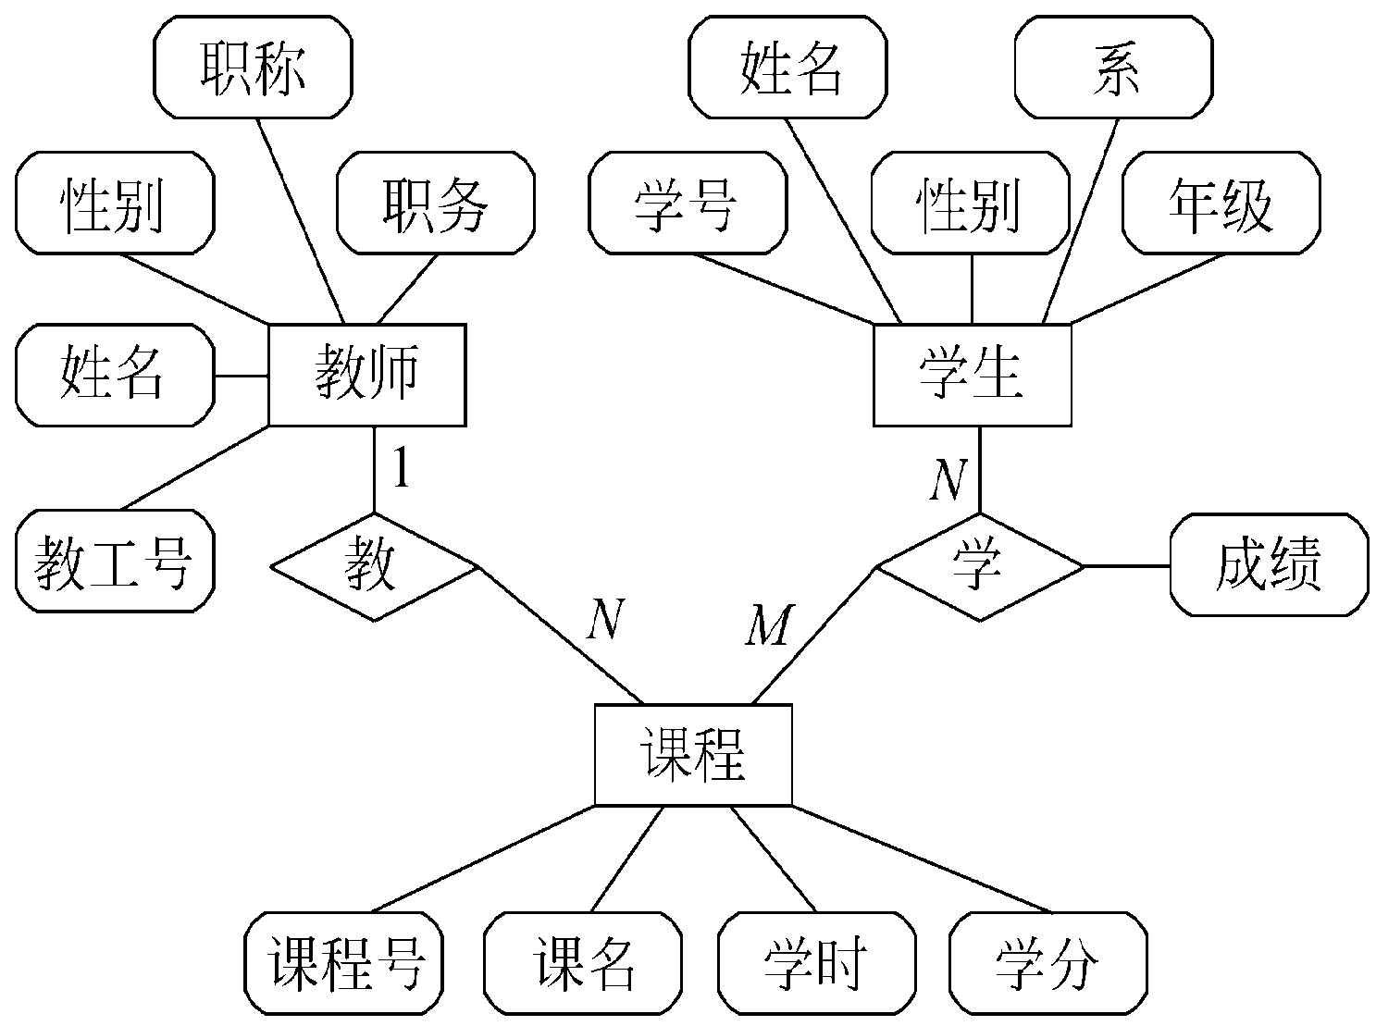
举例

Slide 39

数据的规范化
为什么数据要规范化？

Slide 40
规范化的目的
消除数据冗余：即消除表格中数据的重复；
消除多义性：使关系中的属性含义清楚、单一；
使关系的“概念”单一化，让每个数据项只是一个简单的数或字符串，而不是一个组项或重复组；
方便操作：使数据的插入、删除与修改操作可行并方便；
使关系模式更灵活：易于实现接近自然语言的查询方式。
商品信息：商品编号、商品名称、产地.
订单信息：商品编号、单价、数量、金额、订单日期
商品预售信息：商品编号、预售日期、单价

Slide 41
如何规范化
将数据的逻辑结构归结为满足一定条件的二维表（关系）
1.表格中每个信息项必须是一个不可分割的数据项，不可是组合项。
2.表格中每一列 (列表示属性)中所有信息项必须是同一类型，各列的名字 (属性名) 互异，列的次序任意。
3.表格中各行 (行表示元组) 互不相同，行的次序任意
教工号 | 姓名 | 性别 | 职称 | 职务
001 | 张毅坤 | 男 | 教授 | 院长
002 | 李 林 | 女 | 讲师

Slide 42
规范化举例
有三个实体，即课程、学生和教师，用三个关系保存它们的信息：
学生(学号，姓名，性别，年龄，年级，专业，籍贯)
教师(职工号，姓名，年龄，职称，职务，工资级别，工资)
课程(课程号，课程名，学分，学时，课程类型)
为表示实体型之间的联系，又建立两个关系：
选课 (学号，课程号，听课出勤率，作业完成率，分数)
教课 (职工号，课程号，授课效果)
这五个关系，组成了数据库的模型。
在每个关系中，属性名下加（下划线）指明关键字。并规定关键字能唯一地标识一条数据。

Slide 43
规范化举例
通常用“范式(Normal Forms)”定义消除数据冗余的程度。第一范式(1 NF)数据冗余程度最大，第五范式(5 NF)数据冗余程度最小。但是：
范式级别越高，存储同样数据就需要分解成更多张表，因此，“存储自身”的过程也就越复杂。
随着范式级别的提高，数据的存储结构与基于问题域的结构间的匹配程度也随之下降，因此，在需求变化时数据的稳定性较差。
范式级别提高则需要访问的表增多，因此性能(速度)将下降。
从实用角度看来，在大多数场合选用第三范式都比较恰当。

Slide 44
第一范式
每个属性值都必须是原子值，即仅仅是一个简单值而不含内部结构。
学生(学号，姓名，性别，年龄，年级，专业，籍贯)
教师(职工号，姓名，年龄，职称，职务，工资级别，工资)
课程(课程号，课程名，学分，学时，课程类型)

Slide 45
第二范式
满足第一范式条件，而且每个非关键字属性都由整个关键字决定(而不是由关键字的一部分来决定)。
选课 ( 学号、课程号、听课出勤率、作业完成率、分数 )
教课 ( 职工号、课程号、授课效果 )

Slide 46
第三范式
符合第三范式的条件：满足第三范式（3NF）必须先满足第二范式（2NF）。简而言之，第三范式（3NF）要求一个数据库表中不包含已在其它表中已包含的非主关键字信息。
例如：
部门信息：部门编号（dept_id）、部门名称、部门简介
员工信息：员工编号、姓名、所属部门（存储部门编号）
员工信息表中列出部门编号后就不能再将部门名称、部门简介等与部门有关的信息再加入员工信息表中。
如果不存在部门信息表，则根据第三范式（3NF）也应该构建它，否则就会有大量的数据冗余。
简而言之：第三范式就是属性不依赖于其它非主属性。

Slide 47
数据字典
结构化分析是面向数据流进行需求分析的方法，经过20多年的发展，已经成为广泛应用的技术之一。
结构化分析方法以数据字典为核心，采用实体关系图、数据流图和状态转换图等图形来表达需求，直观明了且易于理解和掌握。
数据流图:是结构化分析的基本工具，体现了自顶向下逐步求精的分析过程，确定了系统的任务流和数据流；
实体关系图:描述了系统的数据关系，从而帮助开发人员分析和理解系统数据的组成，并为系统设计阶段定义系统数据库的物理结构打下基础；
状态转换图:描述了系统状态之间的变化过程，它对于实时系统和控制系统尤为重要。

Slide 48
数据字典
数据字典描述数据流图的数据存储、数据加工（最底层加工）和数据流，它记录的主要内容有： * 基本信息：名字、别名、描述； * 定义：数据长度、数据类型、数据结构； * 使用特点：取值范围、使用频率、使用方式等； * 控制信息：来源、用户、引用程序、读写权限等； * 其他说明。
数据字典是数据的描述，是元数据，不是数据本身
数据字典分为：数据项和数据结构
数据字典在需求阶段建立，数据库设计阶段不断修改、完善、充实

Slide 49
数据字典
数据结构举例
数据结构：学生
含义说明：定义了一个学生的有关信息
组成：学号、姓名、性别、年龄、所在学院、所在班级
数据项举例
数据项：学号
含义说明：唯一标识每个学生
别名：学生编号
类型：字符型
长度：8
取值范围：0000000至9999999
取值含义：前5位为班级号，后两位为顺序号

Slide 50
数据字典
在软件开发过程中，我们经常会遇到这样的情形：几位编程人员对于同一个数据项使用不同的变量名称、长度和有效性验证。这种情况会导致在真正的数据定义上的混淆，并且在软件维护时出现困难。
解决这种问题的一个有效方法是使用数据字典技术，统一定义应用程序中使用的所有数据元素和结构的含义、类型、数据大小、格式、度量单位、精度以及允许取值范围的共享仓库

Slide 51
数据字典
数据字典可以把不同的需求文档和分析模型紧密结合在一起，如果所有的开发人员在数据字典上取得一致意见，那么就可以缓和集成性问题。
为了避免冗余和不一致性，应该在项目中创建一个独立的数据字典，而并不是在每个需求出现的地方定义每一个数据项。
数据字典的维护独立于软件需求规格说明，并且在产品的开发和维护的任何阶段，各个风险承担者都可以访问它，从而大大减少由于项目的参与者对一些关键信息的理解不一致所带来时间的浪费。
如果能够保持词汇表和数据字典的正确性，那么在系统的整个维护期间和以后相关产品的开发中，它们将是很有价值的工具。

Slide 52
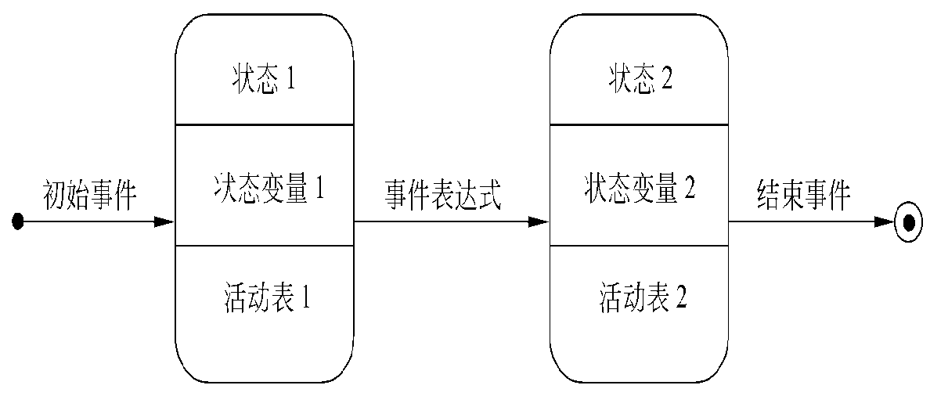
状态转换图
状态转换图(简称为状态图)
通过描绘系统的状态及引起系统状态转换的事件，来表示系统的行为。此外，状态图还指明了作为特定事件的结果系统将做哪些动作(例如，处理数据)。

Slide 53
状态举例
订单状态
状态0：已录入（客户），触发事件：录入订单并保存
状态1 ：已支付（客户），触发事件：支付
状态2 ：已接收（农户），触发事件：接收按钮触发
状态3 ：已发货（农户），触发事件：发货按钮触发
状态4 ：已接收（物流），触发事件：收货按钮触发
状态5 ：已到货（物流），触发事件：到货按钮触发
状态6 ：已取货（客户），触发事件：扫码

Slide 54
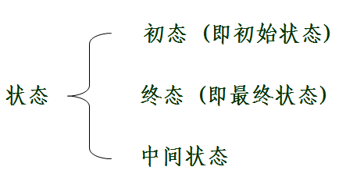
状态
状态是任何可以被观察到的系统行为模式，一个状态代表系统的一种行为模式。
状态规定了系统对事件的响应方式。
系统对事件的响应，既可以是做一个(或一系列)动作，也可以是仅仅改变系统本身的状态，还可以是既改变状态又做动作。
一张状态图中只能有一个初态，而终态则可以有0至多个。

Slide 55
事件
事件是在某个特定时刻发生的事情，它是对引起系统做动作或(和)从一个状态转换到另一个状态的外界事件的抽象。
例如，内部时钟表明某个规定的时间段已经过去，用户移动或点击鼠标等都是事件。
简而言之，事件就是引起系统做动作或(和)转换状态的控制信息。

Slide 56
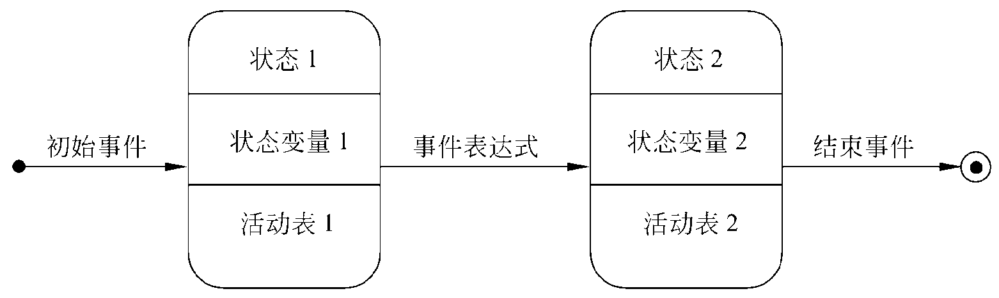

符号
初态用实心圆表示，终态用一对同心圆(内圆为实心圆)表示。
中间状态用圆角矩形表示，可以用两条水平横线把它分成上、中、下3个部分。上面部分为状态的名称，这部分是必须有的；中间部分为状态变量的名字和值，这部分是可选的；下面部分是活动表，这部分也是可选的。

Slide 57
符号
活动表的语法格式：事件名(参数表)/动作表达式。其中:“事件名”可以是任何事件的名称。
在活动表中经常使用下述3种标准事件：entry，exit和do。entry事件指定进入该状态的动作，exit事件指定退出该状态的动作，而do事件则指定在该状态下的动作。需要时可以为事件指定参数表。活动表中的动作表达式描述应做的具体动作。

Slide 58
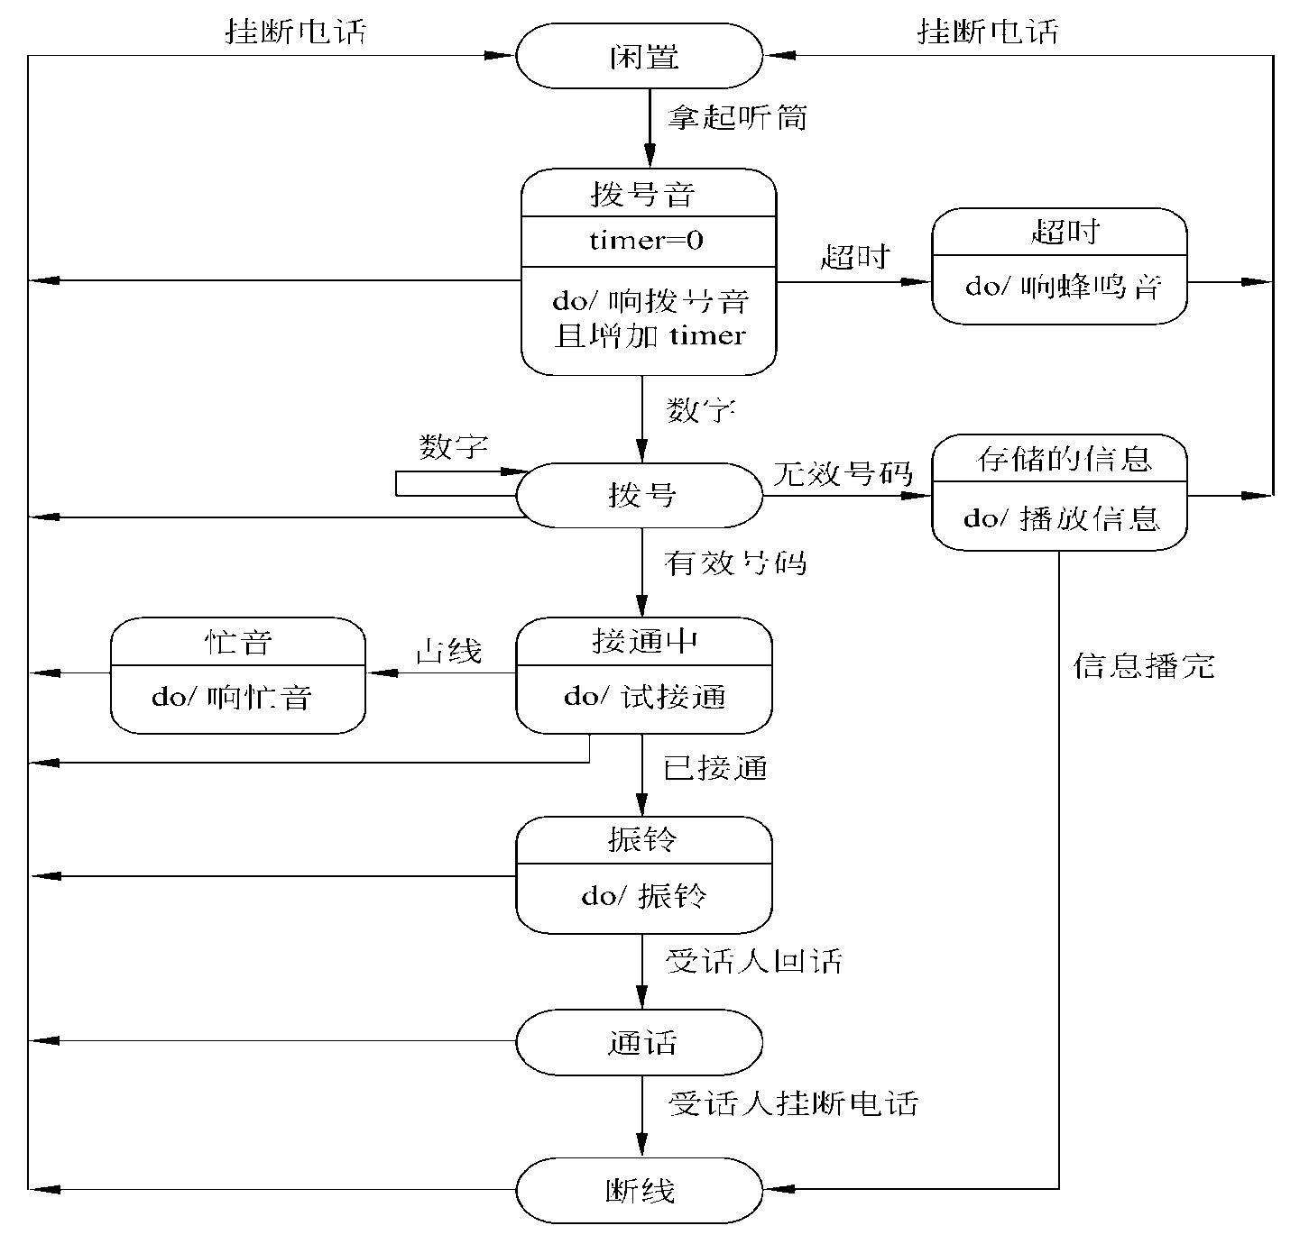
举例：电话系统的状态图

Slide 59
其他图形工具
层次方框图
Warnier图
IPO图

Slide 60
层次方框图
层次方框图用树形结构的一系列多层次的矩形框描绘数据的层次结构。
树形结构的顶层是一个单独的矩形框，它代表完整的数据结构，下面的各层矩形框代表这个数据的子集，最底层的各个框代表组成这个数据的实际数据元素(不能再分割的元素)。
随着结构的精细化，层次方框图对数据结构也描绘得越来越详细，这种模式非常适合于需求分析阶段的需要。系统分析员从对顶层信息的分类开始，沿图中每条路径反复细化，直到确定了数据结构的全部细节时为止。

Slide 61
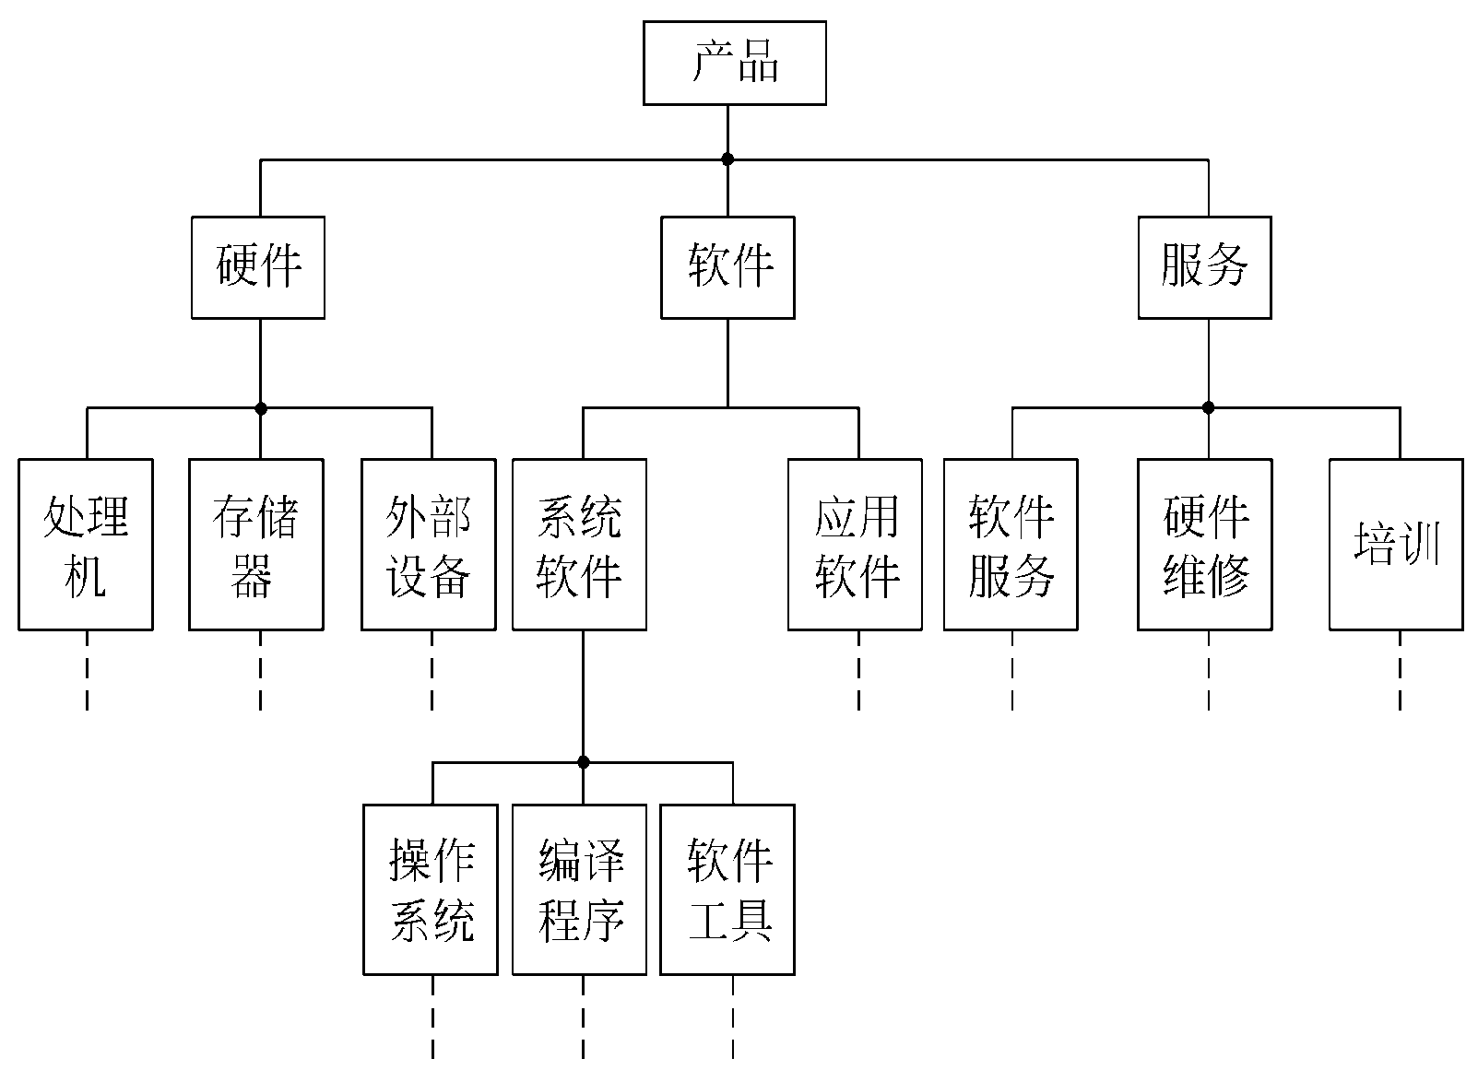
举例

Slide 62
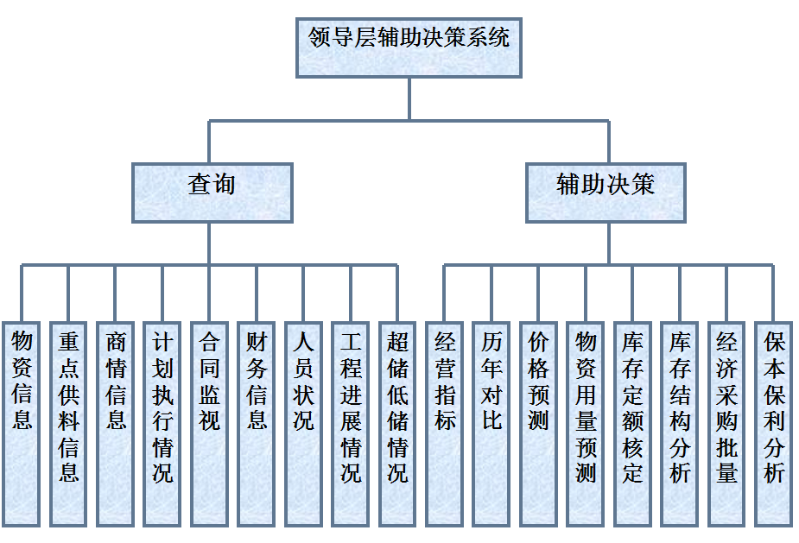
举例

Slide 63
Warnier图
法国计算机科学家Warnier提出了表示信息层次结构的另外一种图形工具。
Warnier图也用树形结构描绘信息，但是这种图形工具比层次方框图提供了更丰富的描绘手段。
用Warnier图可以表明信息的逻辑组织。
它可以指出一类信息或一个信息元素是重复出现的，也可以表示特定信息在某一类信息中是有条件地出现的。
重复和条件约束是说明软件处理过程的基础，所以很容易把Warnier图转变成软件设计的工具。

Slide 64
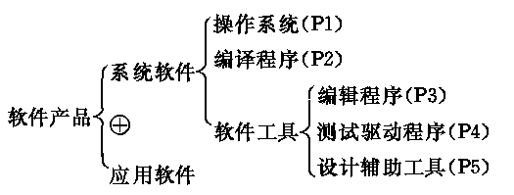
Warnier图
图中表示一种软件产品要么是系统软件要么是应用软件。系统软件中有P1种操作系统，P2种编译程序，此外还有软件工具。软件工具是系统软件的一种，它又可以进一步细分为编辑程序、测试驱动程序和设计辅助工具，图中标出了每种软件工具的数量。

Slide 65
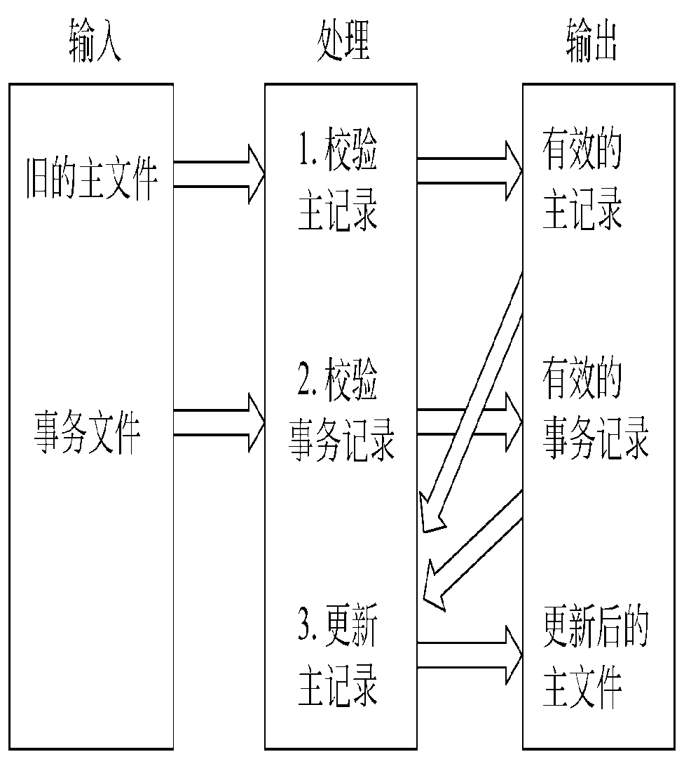
IPO图
左边的框中列出有关的输入数据。
中间的框内列出主要的处理，处理框中列出处理的次序暗示了执行的顺序，但是用这些基本符号还不足以精确描述执行处理的详细情况。
在右边的框内列出产生的输出数据。
在IPO图中还用类似向量符号的粗大箭头清楚地指出数据通信的情况。

Slide 66
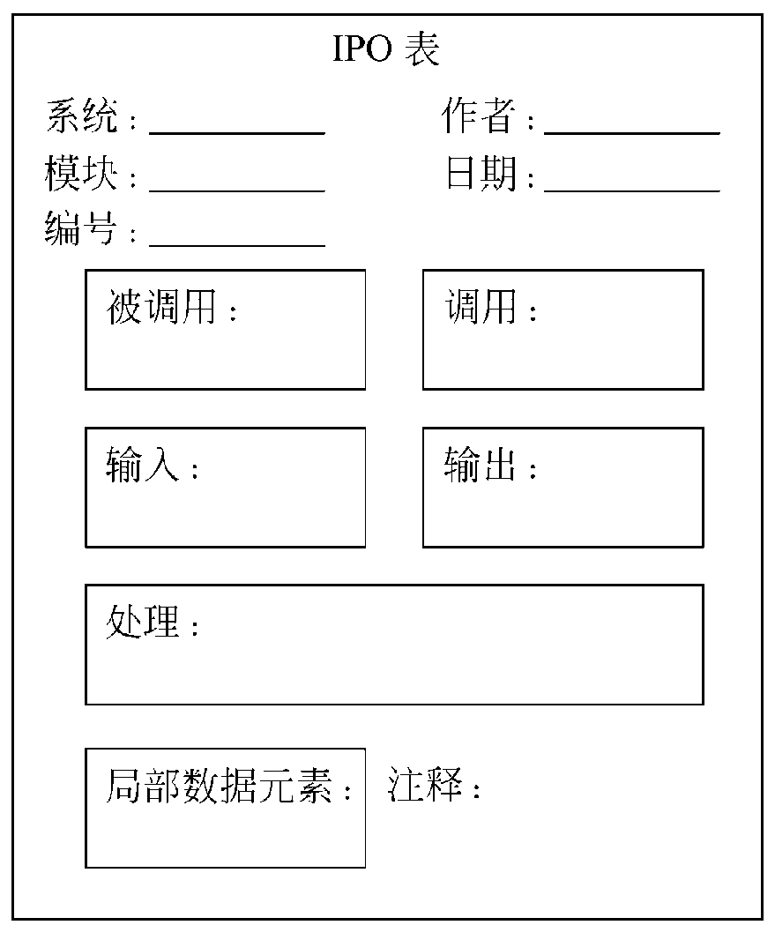
一种改进的IPO图(也称为IPO表)
在需求分析阶段可以使用IPO表简略地描述系统的主要算法(即数据流图中各个处理的基本算法)。
需求分析阶段，IPO表中的许多附加信息暂时还不具备，但在设计阶段可以进一步补充修正这些图，作为设计阶段的文档。这正是在需求分析阶段用IPO表作为描述算法的工具的重要优点。

Slide 75
验证需求
验证软件需求的正确性，一般应从4个方面进行：
(1) 一致性：所有需求必须是一致的，任何一条需求不能和其他需求互相矛盾（主要为人工验证） 。
(2) 完整性：需求必须是完整的，规格说明书应该包括用户需要的每一个功能或性能（主要为人工验证，客户充分参与）。
(3) 现实性：指定的需求应该是用现有的硬件技术和软件技术基本上可以实现的（仿真和模拟）。
(4) 有效性：必须证明需求是正确有效的，确实能解决用户面对的问题（原型法）。

Slide 76
课上作业
络版教务系统业务需求：
1.教务处人员：维护学生和教师的基本信息，为学生和教师开通登录账号，维护选修课程的基本信息及所对应的任课教师、年级、学年、专业。
2.教师：登录系统，按照教务处所设定的课程信息上传课件，供学生下载。
3.学生：登录系统，查询所有选修课程信息，下载课程课件，选择自己要选修的课程。
数据流图细化，并梳理出功能模块结构层次图、E-R图和数据字典

Slide 77
课上作业

Slide 78
本章小结（二）
怎样将跨职能流程图转化为数据流图
数据流图的画法和要求
怎样从数据流图得出实体-联系图
实体-联系图的含义（实体、属性、关系、主键等）
数据规范化原理，为何要规范化？
数据字典技术
状态转换图
功能结构层次图

